Slide 1

Revue annuelle 2025
Présentation de la province du Kwilu avec bonnes performances
Decembre 2025

Slide 2
Agenda
Présentation de la Province
Facteurs expliquant la performance (leadership, mobilisation communautaire, intégration, supervision)
Résultats comparés aux cibles
Défis persistants malgré les performances
Bonnes pratiques transférables
Besoins pour maintenir les acquis
Recommandations
2

Slide 3
I. Présentation de la DPS du Kwilu
Cartographie de la province avec les antennes
Nombre d’antennes PEV: 2 (BANDUNDU et KIKWIT)
Nombre de ZS: Total ( 24), FAE (0)
Nombre d’AS: Total (760), FAE (0)
Nombre d’ESS:1610
Nombre d’ESS qui vaccinent: Total (1381), FAE (0)
Pop totale :6748439 Hab.
Pop de 0-11 mois: 269938 habitants
Pop de 12-23 mois:
Pop de 0-59 mois: 1.275.455 habitants
Couverture en ECF : 69% (525/760)
Séances de vaccination planifiées: fixe (…), avancée (…), porte à porte (…), point de concentration (…), OVM (…)
Existence du plan de contextualisation FAE DPS: NA
0% des ZS ayant intégré les activités FAE dans le PAO :NA
3

Slide 4
II. Facteurs expliquant la performance
Désignation | Problème résolu par la bonne pratique | Description de la bonne pratique, personnes impliques | Résultats de la bonne pratique | Recommandation pour la replication
Leadership | Difficulté de tenir les réunions en présidentiel avec les deux antennes | Création du lien en ligne pour facilité la participation des cadres de l’antenne PEV Kikwit située à 400 Km de Bandundu | Tenue régulière de réunions mensuelles d’analyse des données et de CCPeV en téléconférence avec les antennes, les PTF et les APA | Respecter le plan d’organisation de réunions avec les 2 antennes PEV
Mobilisation Communautaire | Faible récupération des enfants par les en raison de l’absence de leur briefing | Intégration de récupération des enfants en conflit avec leur calendrier vaccinal lors de la formation de recos en nutrition | Amélioration de la récupération des enfants en conflit avec leur calendrier vaccinal par les CAC | Renforcer le système de santé local; (ZS) et stabiliser les MCZ formés
Integration | Retard dans la riposte vaccinale autour de cas de rougeole | Intégration de la riposte vaccinale autour de cas de rougeole lors de la mission d’investigation | Prompte interruption de circulation du virus de rougeole par la riposte rapide vaccinale rapide autour de cas | Instruire les MCZ
Supervision | Faible accompagnement des ZS, 1 seul jour par ZS pour la supervision de vaccination de routine | Implication des EPP de la DPS de superviser les ECZ en vaccination de routine lors des autres missions | Supervision de toutes les ECZ | Considérer le rythme trimestriel de supervision des ECZ par les EPP et non mensuel
4

Slide 5
III. Résultats compares aux cibles

Slide 6
III.1. Couverture vaccinale des antennes PEV par antigène de janvier à octobre 2025 (DHIS2)
.

Slide 7
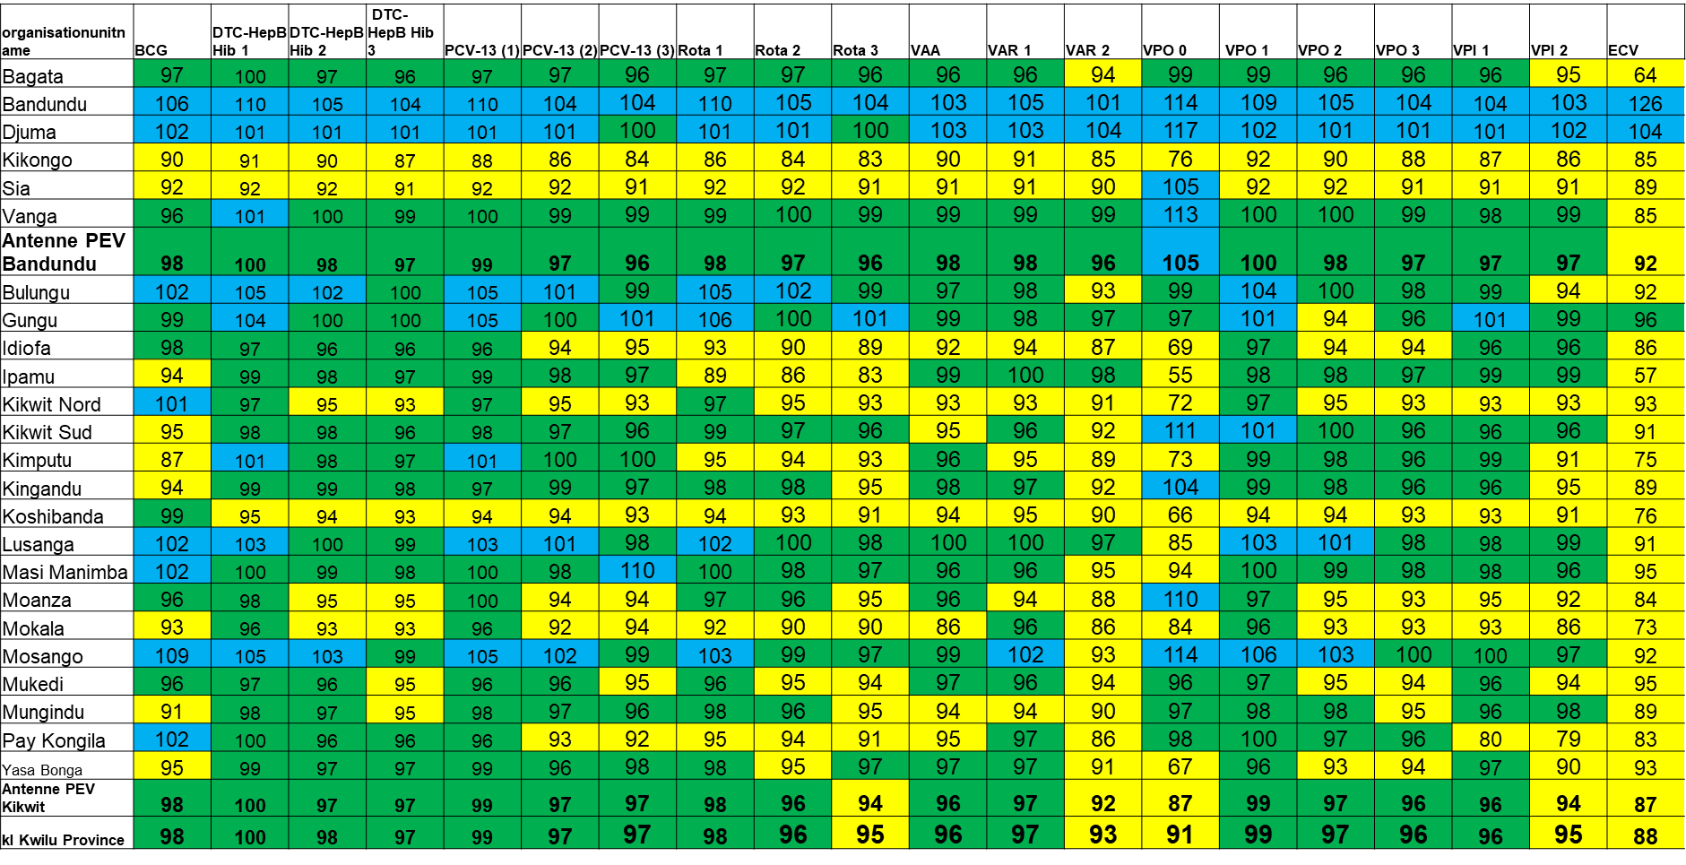
III.2. Résultats de CV de ZS de janvier à octobre 2025 selon les objectifs de 2025 (DHIS2)

Slide 8
III.3. Résultats de CV de VAP de mai à octobre 2025
organisationunitname | VAP 1 | VAP 2 | VAP 3
kl Bagata Zone de Santé | 92 | 75 | 55
kl Bandundu Zone de Santé | 130 | 102 | 75
kl Djuma Zone de Santé | 107 | 88 | 72
kl Kikongo Zone de Santé | 81 | 64 | 49
kl Sia Zone de Santé | 74 | 49 | 32
kl Vanga Zone de Santé | 113 | 81 | 55
Antenne PEV Bandundu | 103 | 79 | 58
kl Bulungu Zone de Santé | 64 | 42 | 25
kl Gungu Zone de Santé | 85 | 49 | 29
kl Idiofa Zone de Santé | 70 | 55 | 39
kl Ipamu Zone de Santé | 61 | 38 | 19
kl Kikwit Nord Zone de Santé | 101 | 74 | 55
kl Kikwit Sud Zone de Santé | 89 | 69 | 45
kl Kimputu Zone de Santé | 71 | 33 | 14
kl Kingandu Zone de Santé | 97 | 58 | 29
kl Koshibanda Zone de Santé | 92 | 57 | 33
kl Lusanga Zone de Santé | 127 | 76 | 44
kl Masi Manimba Zone de Santé | 192 | 97 | 53
kl Moanza Zone de Santé | 73 | 69 | 51
kl Mokala Zone de Santé | 86 | 59 | 31
kl Mosango Zone de Santé | 93 | 67 | 48
kl Mukedi Zone de Santé | 127 | 59 | 28
kl Mungindu Zone de Santé | 136 | 99 | 73
kl Pay Kongila Zone de Santé | 67 | 30 | 2
kl Yasa Bonga Zone de Santé | 81 | 66 | 49
Antenne PEV Kikwit | 95 | 61 | 37
kl Kwilu Province | 97 | 65 | 42
.

Slide 9
III.4. Taux d’abandon spécifique, général et catégorisation de ZS en octobre 2025 (DHIS2)
organisationunitname | Taux d'abandon DTC-HepBHib1-3 | Taux d'abandon DTC-HepBHib1 et VAR2 | BCG et VAR2 | B 8.4 DTC-HepB Hib 1 | Catégorisation de ZS
kl Bagata Zone de Santé | 4 | 7 | 16 | 100 | 1
kl Bandundu Zone de Santé | 4 | 8 | 17 | 110 | 1
kl Djuma Zone de Santé | 0 | -3 | 10 | 101 | 1
kl Kikongo Zone de Santé | 1 | 7 | 17 | 91 | 1
kl Sia Zone de Santé | 1 | 3 | 15 | 92 | 1
kl Vanga Zone de Santé | 1 | 3 | 11 | 101 | 1
Antenne PEV Bandundu | 2 | 4 | 14 | 100 | 1
kl Bulungu Zone de Santé | 3 | 12 | 21 | 105 | 1
kl Gungu Zone de Santé | 4 | 7 | 14 | 104 | 1
kl Idiofa Zone de Santé | 1 | 10 | 22 | 97 | 1
kl Ipamu Zone de Santé | 1 | 2 | 9 | 99 | 1
kl Kikwit Nord Zone de Santé | 2 | 7 | 22 | 97 | 1
kl Kikwit Sud Zone de Santé | 0 | 6 | 15 | 98 | 1
kl Kimputu Zone de Santé | 2 | 12 | 11 | 101 | 1
kl Kingandu Zone de Santé | 0 | 7 | 14 | 99 | 1
kl Koshibanda Zone de Santé | 1 | 5 | 21 | 95 | 1
kl Lusanga Zone de Santé | 3 | 6 | 17 | 103 | 1
kl Masi Manimba Zone de Santé | 1 | 5 | 18 | 100 | 1
kl Moanza Zone de Santé | 3 | 10 | 21 | 98 | 1
kl Mokala Zone de Santé | 3 | 10 | 20 | 96 | 1
kl Mosango Zone de Santé | 2 | 12 | 26 | 105 | 1
kl Mukedi Zone de Santé | 2 | 3 | 15 | 97 | 1
kl Mungindu Zone de Santé | 1 | 8 | 13 | 98 | 1
kl Pay Kongila Zone de Santé | 3 | 14 | 26 | 100 | 1
kl Yasa Bonga Zone de Santé | 2 | 8 | 17 | 99 | 1
Antenne PEV Kikwit | 2 | 8 | 18 | 100 | 1
kl Kwilu Province | 2 | 7 | 17 | 100 | 1
.

Slide 10
III.5. Proportion des ECV de janvier à octobre 2025 (DHIS2)
organisationunitname | VAR 2 | ECV
kl Bagata Zone de Santé | 94 | 64
kl Bandundu Zone de Santé | 101 | 126
kl Djuma Zone de Santé | 104 | 104
kl Kikongo Zone de Santé | 85 | 85
kl Sia Zone de Santé | 90 | 89
kl Vanga Zone de Santé | 99 | 85
Antenne PEV Bandundu | 96 | 92
kl Bulungu Zone de Santé | 93 | 92
kl Gungu Zone de Santé | 97 | 96
kl Idiofa Zone de Santé | 87 | 86
kl Ipamu Zone de Santé | 98 | 57
kl Kikwit Nord Zone de Santé | 91 | 93
kl Kikwit Sud Zone de Santé | 92 | 91
kl Kimputu Zone de Santé | 89 | 75
kl Kingandu Zone de Santé | 92 | 89
kl Koshibanda Zone de Santé | 90 | 76
kl Lusanga Zone de Santé | 97 | 91
kl Masi Manimba Zone de Santé | 95 | 95
kl Moanza Zone de Santé | 88 | 84
kl Mokala Zone de Santé | 86 | 73
kl Mosango Zone de Santé | 93 | 92
kl Mukedi Zone de Santé | 94 | 95
kl Mungindu Zone de Santé | 90 | 89
kl Pay Kongila Zone de Santé | 86 | 83
kl Yasa Bonga Zone de Santé | 91 | 93
Antenne PEV Kikwit | 92 | 87
kl Kwilu Province | 93 | 88
.

Slide 11
III.6. Situation d’enfants zéro dose et sous vaccinés de 12 à 59 mois en octobre 2025 (DHIS2)
organisationunitname | 12 A 23 MOIS |  |  |  | 23 A 59 MOIS |  |  |  | 12 A 59 MOIS
 | EZD | ESV | % EZD | % ESV | EZD | ESV | % EZD | % ESV | EZD | ESV | % EZD | % ESV
kl Bagata Zone de Santé | 3 | 171 | 0 | 2,2 | -678 | 843 | -3 | 4 | -675 | 1 014 | -2,2 | 3,3
kl Bandundu Zone de Santé | 0 | 668 | 0 | 6,6 | 3 943 | 1 677 | 14 | 7 | 3 119 | 2 345 | 8,3 | 6,8
kl Djuma Zone de Santé | 0 | 220 | 0 | 2,2 | 1 698 | 239 | 6 | 1 | 1 461 | 459 | 3,9 | 1,3
kl Kikongo Zone de Santé | 0 | 491 | 0 | 5,5 | 1 431 | 1 106 | 6 | 5 | 873 | 1 597 | 2,7 | 5,1
kl Sia Zone de Santé | 0 | 134 | 0 | 2,7 | 1 076 | 394 | 8 | 3 | 996 | 528 | 5,3 | 3,0
kl Vanga Zone de Santé | 0 | 158 | 0 | 1,2 | 145 | 317 | 0 | 1 | 28 | 475 | 0,1 | 1,0
Antenne PEV Bandundu | 3 | 1 842 | 0 | 3,4 | 7 615 | 4 576 | 5 | 3 | 5 802 | 6 418 | 2,8 | 3,2
kl Bulungu Zone de Santé | 0 | 622 | 0 | 4,7 | 3 671 | 1 447 | 11 | 5 | 2 882 | 2 069 | 6,1 | 4,7
kl Gungu Zone de Santé | 0 | 366 | 0 | 3,2 | 3 202 | 862 | 10 | 3 | 2 792 | 1 228 | 6,5 | 3,1
kl Idiofa Zone de Santé | 0 | 1 152 | 0 | 8,9 | 438 | 680 | 1 | 2 | 337 | 1 832 | 0,7 | 3,7
kl Ipamu Zone de Santé | 0 | 157 | 0 | 1,7 | 1 438 | 800 | 5 | 3 | 1 434 | 957 | 3,8 | 2,7
kl Kikwit Nord Zone de Santé | 0 | 762 | 0 | 6,2 | 5 040 | 2 253 | 17 | 9 | 3 398 | 3 015 | 8,4 | 8,1
kl Kikwit Sud Zone de Santé | 0 | 913 | 0 | 7,5 | 5 655 | 1 068 | 17 | 4 | 4 860 | 1 981 | 11,1 | 5,1
kl Kimputu Zone de Santé | 0 | 273 | 0 | 3,0 | 1 483 | 434 | 6 | 2 | 1 276 | 707 | 3,7 | 2,1
kl Kingandu Zone de Santé | 0 | 139 | 0 | 2,8 | 544 | 424 | 4 | 3 | 507 | 563 | 2,7 | 3,1
kl Koshibanda Zone de Santé | 0 | 838 | 0 | 7,8 | 3 745 | 492 | 14 | 2 | 2 128 | 1 330 | 6,0 | 4,0
kl Lusanga Zone de Santé | 0 | 566 | 0 | 4,1 | 5 202 | 1 373 | 15 | 5 | 3 457 | 1 939 | 7,4 | 4,5
kl Masi Manimba Zone de Santé | 0 | 457 | 0 | 4,2 | 2 783 | 732 | 9 | 3 | 2 431 | 1 189 | 5,7 | 3,0
kl Moanza Zone de Santé | 139 | 354 | 2 | 4,7 | 1 327 | 1 088 | 6 | 5 | 1 466 | 1 442 | 5,0 | 5,2
kl Mokala Zone de Santé | 0 | 266 | 0 | 2,7 | 1 248 | 535 | 5 | 2 | 1 229 | 801 | 3,3 | 2,2
kl Mosango Zone de Santé | 0 | 284 | 0 | 5,0 | 573 | 802 | 4 | 5 | 301 | 1 086 | 1,4 | 5,3
kl Mukedi Zone de Santé | 0 | 230 | 0 | 2,8 | 2 569 | 1 166 | 11 | 6 | 2 451 | 1 396 | 8,0 | 4,9
kl Mungindu Zone de Santé | 0 | 344 | 0 | 5,7 | 1 226 | 516 | 7 | 3 | 961 | 860 | 4,3 | 4,0
kl Pay Kongila Zone de Santé | 155 | 300 | 0 | 4,6 | 292 | 1 059 | 2 | 6 | 448 | 1 359 | 1,7 | 5,3
kl Yasa Bonga Zone de Santé | 0 | 332 | 0 | 3,2 | 328 | 1 293 | 1 | 4 | 140 | 1 625 | 0,4 | 4,2
Antenne PEV Kikwit | 294 | 8 355 | 0,2 | 4,8 | 40 764 | 17 024 | 9 | 4 | 32 497 | 25 379 | 5,0 | 4,1
kl Kwilu Province | 297 | 10 197 | 0,1 | 4,4 | 48 379 | 21 600 | 14 | 4 | 38 300 | 31 797 | 4,5 | 3,9
.

Slide 12
III.7.Récupération des enfants en conflit avec leur calendrier vaccinal de janvier à octobre 2025 (DHIS2)
organisationunitname | Enfants récupérés par les CAC-BCG | Enfants récupérés par les CAC-DTC-HepB-Hib 1 | Enfants récupérés par les CAC-DTC-HepB-Hib 3 | Enfants récupérés par les CAC-VAP 1 | Enfants récupérés par les CAC-VAP 2 | Enfants récupérés par les CAC-VAP 3 | Enfants récupérés par les CAC-VAP 4 | Enfants récupérés par les CAC-VAR1/RR1 | Enfants récupérés par les CAC-VAR2/RR2
kl Bagata Zone de Santé | 371 | 321 | 323 | 253 | 225 | 154 |  | 296 | 301
kl Bandundu Zone de Santé | 1 072 | 1 005 | 848 | 969 | 358 | 300 | 73 | 842 | 2 138
kl Bulungu Zone de Santé | 1 125 | 823 | 731 | 143 | 39 | 63 | 15 | 633 | 725
kl Djuma Zone de Santé | 1 027 | 303 | 318 | 625 | 579 | 1 574 | 4 | 389 | 845
kl Gungu Zone de Santé | 1 841 | 1 513 | 1 140 | 1 204 | 665 | 475 | 157 | 801 | 1 130
kl Idiofa Zone de Santé | 1 621 | 1 033 | 1 298 | 141 | 44 |  | 11 | 218 | 292
kl Ipamu Zone de Santé | 7 576 | 895 | 1 220 | 1 193 | 1 373 | 1 037 | 177 | 520 | 1 454
kl Kikongo Zone de Santé | 983 | 891 | 809 | 311 | 384 | 301 |  | 653 | 602
kl Kikwit Nord Zone de Santé | 2 680 | 769 | 1 023 | 1 400 | 764 | 425 |  | 810 | 1 081
kl Kikwit Sud Zone de Santé | 615 | 447 | 603 | 298 | 130 | 195 | 11 | 569 | 878
kl Kimputu Zone de Santé | 1 146 | 468 | 454 | 113 | 8 |  |  | 411 | 456
kl Kingandu Zone de Santé | 73 | 18 | 39 | 1 | 5 |  |  | 24 | 89
kl Koshibanda Zone de Santé | 3 123 | 1 075 | 1 317 | 325 | 228 | 18 |  | 1 397 | 1 647
kl Lusanga Zone de Santé | 3 712 | 769 | 1 842 | 925 | 1 088 | 410 | 82 | 852 | 1 199
kl Masi Manimba Zone de Santé | 2 608 | 1 053 | 2 236 | 4 177 | 3 782 | 3 044 | 2 127 | 2 385 | 3 095
kl Moanza Zone de Santé | 289 | 496 | 258 | 86 | 40 | 33 |  | 297 | 266
kl Mokala Zone de Santé | 1 499 | 400 | 432 | 130 | 114 | 75 | 3 | 394 | 309
kl Mosango Zone de Santé | 108 | 368 | 341 | 236 | 81 | 72 | 10 | 323 | 384
kl Mukedi Zone de Santé | 2 021 | 597 | 1 333 | 1 141 | 1 364 | 2 429 | 1 884 | 1 178 | 1 652
kl Mungindu Zone de Santé | 584 | 160 | 194 | 149 | 31 | 17 |  | 154 | 241
kl Pay Kongila Zone de Santé | 45 | 7 | 11 |  |  |  |  | 65 | 50
kl Sia Zone de Santé | 304 | 206 | 238 | 115 | 58 | 30 | 4 | 246 | 313
kl Vanga Zone de Santé | 959 | 587 | 837 | 653 | 218 | 200 | 46 | 224 | 334
kl Yasa Bonga Zone de Santé | 583 | 178 | 197 | 3 |  | 4 |  | 91 | 131
kl Kwilu Province | 35 965 | 14 382 | 18 042 | 14 591 | 11 578 | 10 856 | 4 604 | 13 772 | 19 612
.

Slide 13
III.8. Evolution de CV (janvier-octobre) de 2021 à 2025 (DHIS2)
.

Slide 14
III.9.Performances dans la surveillance de PFA de S1 à S43-2025
Zones de santé | Population totale | Population <15 ans | Cas attendus | Nbre cas notifiés | Nbre cas inadéquats | Polio virus confirmé |  | Compatible | % de cas notifié/par/ aux cas attendus | Taux de PFA NP annualisé≥3/100.000hab. | %Selles adéquates(≥80%) | %Cas PFA notifiés≤7jrs du DDP(≥80%) | % cas PFA investigués≤48h(≥80%) | % Cas PFA avec 2 échantillons préleévés≥24h et ≤11jrs du DDP (≥80%) | %examens de suivi réalisé au 60è jour | % échantillons réçus au Labo≤3jours(≥80%) | Taux d'Entérovirus NP | Atteinte des 2 indicateurs majeurs
 |  |  |  |  | Cumul | PVS | PVDV
Bulungu | 371498 | 178319 | 6 | 3 | 0 | 0 | 0 |  | 50% | 1,7 | 100% | 100 | 100 | 100 |  | 0 | 0 | NON
Gungu | 347729 | 166910 | 6 | 7 | 1 | 0 | 0 |  | 117% | 4,1 | 85,70% | 85,7 | 100 | 70 | 100 | 0 | 0 | OUI
Idiofa | 388180 | 186326 | 6 | 10 | 0 | 0 | 0 |  | 167% | 5,4 | 100% | 82,1 | 100 | 52 |  | 31 | 7,1 | OUI
Ipamu | 271829 | 130478 | 4 | 1 | 0 | 0 | 0 |  | 25% | 0,8 | 100% | 100 | 100 | 75,1 |  | 0 | 0 | NON
Kikwit-Nord | 333690 | 160171 | 5 | 8 | 1 | 0 | 0 |  | 160% | 5 | 87,50% | 78% | 100 | 51 | 100 | 42 | 21 | OUI
Kikwit-sud | 344918 | 165561 | 5 | 5 | 1 | 0 | 0 |  | 100% | 3 | 80% | 71 | 80 | 72 | 100 | 40 | 5,9 | OUI
Kimputu | 264087 | 126762 | 4 | 3 | 1 | 0 | 0 |  | 75% | 2,3 | 66,70% | 79 | 66,7 | 55,7 | 100 | 0 | 0 | NON
Kingandu | 154381 | 74103 | 3 | 2 | 0 | 0 | 0 |  | 67% | 2,7 | 100% | 93 | 100 | 73 |  | 0 | 0 | NON
Koshibanda | 274454 | 131738 | 4 | 10 | 0 | 0 | 0 |  | 250% | 7,6 | 100% | 94,7 | 100 | 81,4 |  | 10 | 11,1 | OUI
Lusanga | 378510 | 181685 | 6 | 11 | 0 | 0 | 0 |  | 183% | 6 | 100% | 93,1 | 100 | 79 |  | 39 | 10 | OUI
Masi-mani | 320752 | 153961 | 5 | 4 | 0 | 0 | 0 |  | 80% | 2,6 | 100% | 100 | 100 | 100 |  | 78 | 41,1 | OUI
Moanza | 229702 | 110257 | 4 | 3 | 0 | 0 | 0 |  | 75% | 2,7 | 100% | 95,3 | 100 | 82 |  | 0 | 0 | NON
Mokala | 295258 | 141724 | 5 | 1 | 0 | 0 | 0 | 1 | 20% | 0,7 | 100% | 50 | 100 | 42 |  | 0 | 0 | NON
Mosango | 164738 | 79074 | 3 | 14 | 2 | 0 | 0 |  | 467% | 17,7 | 86% | 71,4 | 100 | 44 | 100 | 21 | 25,2 | OUI
Mukedi | 249837 | 119922 | 4 | 10 | 1 | 0 | 0 | 1 | 250% | 8,3 | 90% | 90 | 100 | 71 | 100 | 29 | 19 | OUI
Mungindu | 171031 | 82095 | 3 | 2 | 0 | 0 | 0 |  | 67% | 2,4 | 100% | 50 | 50 | 38 |  | 0 | 0 | NON
Pay Kongila | 201110 | 96533 | 3 | 4 | 0 | 0 | 0 |  | 133% | 4,1 | 100% | 71,9 | 100 | 57 |  | 19 | 0 | OUI
Yasa-Bonga | 302346 | 145126 | 5 | 11 | 0 | 0 | 0 |  | 140% | 7,6 | 100% | 59 | 100 | 50,4 |  | 23 | 0 | OUI
ANT KIKWIT | 5064050 | 2430744 | 81 | 105 | 7 | 0 | 0 |  | 130% | 8,6 | 93,30% | 77 | 97,1 | 78,9 | 100 | 39 | 18,7 | OUI
Bagata | 298520 | 143290 | 5 | 9 | 0 | 0 | 0 |  | 180% | 6,3 | 100% | 79 | 100 | 61,2 |  | 10 |  | OUI
Bandundu | 285679 | 137126 | 5 | 7 | 1 | 0 | 0 | 1 | 140% | 4,4 | 100% | 71 | 100 | 100 | 100 | 61 | 40 | OUI
Djuma | 291242 | 139796 | 5 | 2 | 0 | 0 | 0 |  | 40% | 1,4 | 100% | 50 | 50 | 41,8 |  | 0 | 0 | NON
Kikongo | 251093 | 120525 | 4 | 6 | 2 | 0 | 0 |  | 150% | 5 | 66,70% | 66,7 | 100 | 89 | 0 | 0 | 8,3 | OUI
Sia | 163245 | 78358 | 3 | 3 | 2 | 0 | 0 |  | 100% | 3,8 | 100% | 50 | 100 | 81 | 100 | 0 | 0 | OUI
Vanga | 395098 | 189647 | 6 | 12 | 0 | 0 | 0 |  | 200% | 6,3 | 100% | 58,1 | 100 | 87 |  | 21 | 25 | OUI
Antenne Bandundu | 1684877 | 808741 | 28 | 39 | 4 | 0 | 0 |  | 139% | 4,8 | 87,2 | 76,7 | 97,4 | 79,9 | 80 | 32 | 18,9 | OUI
Province | 6.748.927 | 3239486 | 109 | 152 | 12 | 0 | 0 |  | 134% | 4,5 | 89% | 77% | 97% | 79% | 90% | 33% | 18,80% | OUI
.

Slide 15
III.10. Performances de la surveillance de Rougeole de la DPS du Kwilu de S1 à S43-2025
ZS | Population Totale | Cas suspects notifiés de Rougeole | Cas confirmés par le labo | Cas confirmés par le lien épidémiologique | Total cas confirmés | Taux de Fièvre éruptive non rougeoleuse de cas prélevés pour 100000 habitants | Décès | Taux de Létalité | Incidence de la rougeole pour 100000 habitants
kl Bagata Zone de Santé | 298520 | 0 | 0 | 0 | 0 | 0,0 | 0 | 0 | 0,0
kl Bandundu Zone de Santé | 285679 | 1 | 0 | 0 | 0 | 0,4 | 0 | 0 | 0,0
kl Bulungu Zone de Santé | 373545 | 0 | 0 | 0 | 0 | 0,0 | 0 | 0 | 0,0
kl Djuma Zone de Santé | 291242 | 124 | 6 | 112 | 118 | 2 | 0 | 0 | 41
kl Gungu Zone de Santé | 347529 | 4 | 0 | 0 | 0 | 1,1 | 0 | 0 | 0,0
kl Idiofa Zone de Santé | 388180 | 2 | 0 | 0 | 0 | 0,5 | 0 | 0 | 0,0
kl Ipamu Zone de Santé | 271829 | 1 | 0 | 0 | 0 | 0,4 | 0 | 0 | 0,0
kl Kikongo Zone de Santé | 251093 | 36 | 3 | 0 | 0 | 13,1 | 0 | 0 | 1,2
kl Kikwit Nord Zone de Santé | 333690 | 3 | 0 | 0 | 0 | 0,9 | 0 | 0 | 0,0
kl Kikwit Sud Zone de Santé | 344918 | 38 | 6 | 30 | 36 | 0,6 | 0 | 0 | 10,4
kl Kimputu Zone de Santé | 264089 | 0 | 0 | 0 | 0 | 0,0 | 0 | 0 | 0,0
kl Kingandu Zone de Santé | 154381 | 0 | 0 | 0 | 0 | 0,0 | 0 | 0 | 0,0
kl Koshibanda Zone de Santé | 274454 | 0 | 0 | 0 | 0 | 0,0 | 0 | 0 | 0,0
kl Lusanga Zone de Santé | 375398 | 12 | 0 | 0 | 0 | 3,2 | 0 | 0 | 0,0
kl Masi Manimba Zone de Santé | 320752 | 3 | 0 | 0 | 0 | 0,9 | 0 | 0 | 0,0
kl Moanza Zone de Santé | 234130 | 0 | 0 | 0 | 0 | 0,0 | 0 | 0 | 0,0
kl Mokala Zone de Santé | 295258 | 0 | 0 | 0 | 0 | 0,0 | 0 | 0 | 0,0
kl Mosango Zone de Santé | 164738 | 0 | 0 | 0 | 0 | 0,0 | 0 | 0 | 0,0
kl Mukedi Zone de Santé | 249837 | 3 | 0 | 0 | 0 | 1,2 | 0 | 0 | 0,0
kl Mungindu Zone de Santé | 171789 | 1 | 0 | 0 | 0 | 0,6 | 0 | 0 | 0,0
kl Pay Kongila Zone de Santé | 201124 | 0 | 0 | 0 | 0 | 0,0 | 0 | 0 | 0,0
kl Sia Zone de Santé | 163240 | 0 | 0 | 0 | 0 | 0,0 | 0 | 0 | 0,0
kl Vanga Zone de Santé | 395098 | 2 | 0 | 0 | 0 | 0,5 | 0 | 0 | 0,0
kl Yasa Bonga Zone de Santé | 302349 | 3 | 0 | 0 | 0 | 1,0 | 0 | 0 | 0,0
kl Kwilu Province | 6752862 | 84 | 8 | 30 | 38 | 0,5 | 0 | 0 | 0,6

Slide 16
.
III. 11. Performances de la surveillance de FJ de la DPS du Kwilu de S01 à S43-2025
ZS | Population Totale | Cas suspects de FJ notifiés | Cas confirmés | Taux d'ictère fébrile non FJ pour 100000 habitants | Décès | Taux de Létalité
kl Bagata Zone de Santé | 298520 | 0 | 0 | 0,0 | 0 | 0
kl Bandundu Zone de Santé | 285679 | 2 | 0 | 0,7 | 0 | 0
kl Bulungu Zone de Santé | 373545 | 1 | 0 | 0,3 | 0 | 0
kl Djuma Zone de Santé | 291242 | 1 | 0 | 0,3 | 0 | 0
kl Gungu Zone de Santé | 347529 | 2 | 0 | 0,6 | 0 | 0
kl Idiofa Zone de Santé | 388180 | 2 | 0 | 0,5 | 0 | 0
kl Ipamu Zone de Santé | 271829 | 0 | 0 | 0,0 | 0 | 0
kl Kikongo Zone de Santé | 251093 | 2 | 0 | 0,8 | 0 | 0
kl Kikwit Nord Zone de Santé | 333690 | 1 | 0 | 0,3 | 0 | 0
kl Kikwit Sud Zone de Santé | 344918 | 2 | 0 | 0,6 | 0 | 0
kl Kimputu Zone de Santé | 264089 | 0 | 0 | 0,0 | 0 | 0
kl Kingandu Zone de Santé | 154381 | 0 | 0 | 0,0 | 0 | 0
kl Koshibanda Zone de Santé | 274454 | 4 | 0 | 1,5 | 0 | 0
kl Lusanga Zone de Santé | 375398 | 10 | 0 | 2,7 | 0 | 0
kl Masi Manimba Zone de Santé | 320752 | 0 | 0 | 0,0 | 0 | 0
kl Moanza Zone de Santé | 234130 | 8 | 0 | 3,4 | 0 | 0
kl Mokala Zone de Santé | 295258 | 0 | 0 | 0,0 | 0 | 0
kl Mosango Zone de Santé | 164738 | 3 | 0 | 1,8 | 0 | 0
kl Mukedi Zone de Santé | 249837 | 2 | 0 | 0,8 | 0 | 0
kl Mungindu Zone de Santé | 171789 | 1 | 0 | 0,6 | 1 | 100
kl Pay Kongila Zone de Santé | 201124 | 0 | 0 | 0,0 | 0 | 0
kl Sia Zone de Santé | 163240 | 0 | 0 | 0,0 | 0 | 0
kl Vanga Zone de Santé | 395098 | 2 | 0 | 0,5 | 0 | 0
kl Yasa Bonga Zone de Santé | 302349 | 0 | 0 | 0,0 | 0 | 0
kl Kwilu Province | 6752862 | 42 | 0 | 0,6 | 1 | 2,4
.

Slide 17
III. 12. Performances de surveillance de TNN dans la DPS du Kwilu de S01 à S43- 2025
N° | ZS | Indicateurs de surveillance de TNN
 |  | Cas notifiés | Cas Investigués | Cas confirmés | Cas Ripostés | Décès | Létalité pour 100 cas
1 | Bagata | 3 | 3 | 3 | 3 | 2 | 66,7
2 | Bandundu | 0 | 0 | 0 | 0 | 0 | 0
3 | Bulungu | 0 | 0 | 0 | 0 | 0 | 0
4 | Djuma | 0 | 0 | 0 | 0 | 0 | 0
5 | Gungu | 0 | 0 | 0 | 0 | 0 | 0
6 | Idiofa | 0 | 0 | 0 | 0 | 0 | 0
7 | Ipamu | 0 | 0 | 0 | 0 | 0 | 0
8 | Kikongo | 0 | 0 | 0 | 0 | 0 | 0
9 | Kikwit Nord | 0 | 0 | 0 | 0 | 0 | 0
10 | Kikwit Sud | 0 | 0 | 0 | 0 | 0 | 0
11 | Kimputu | 0 | 0 | 0 | 0 | 0 | 0
12 | Kingandu | 0 | 0 | 0 | 0 | 0 | 0
13 | Koshibanda | 0 | 0 | 0 | 0 | 0 | 0
14 | Lusanga | 1 | 1 | 1 | 1 | 0 | 0
15 | Masi Manimba | 0 | 0 | 0 | 0 | 0 | 0
16 | Moanza | 0 | 0 | 0 | 0 | 0 | 0
17 | Mokala | 0 | 0 | 0 | 0 | 0 | 0
18 | Mosango | 0 | 0 | 0 | 0 | 0 | 0
19 | Mukedi | 2 | 2 | 2 | 2 | 2 | 100
20 | Mungindu | 0 | 0 | 0 | 0 | 0 | 0
21 | Pay Kongila | 0 | 0 | 0 | 0 | 0 | 0
22 | Sia | 0 | 0 | 0 | 0 | 0 | 0
23 | Vanga | 1 | 1 | 1 | 1 | 0 | 0
24 | Yasa Bonga | 0 | 0 | 0 | 0 | 0 | 0
DPS Kwilu |  | 7 | 7 | 7 | 7 | 4 | 57,1%

Slide 18
III.13. Résultats des AVS en 2025
.

Slide 19
IV. Défis persistants malgré les performances
Existence des enfants en conflit avec le calendrier vaccinal
Retard de décaissement de fonds des activités de la vaccination avant le début du trimestre;
Existence des avances ouvertes;
Flambée de rougeole dans les ZS (Kikwit nord, Kikongo et Djuma);
Dysfonctionnement de DHIS2 tracker pour renseigner les données lors de la supervision des ECZ et des I.T;
Faible contribution du gouvernement provincial aux activités de la vaccination;
Instabilité des prestataires formés surtout les MCZ par les affections des APA.
19

Slide 20
V. Bonnes pratiques transférables
La création du lien favorise la participation des cadres des antennes PEV là où il y a 2 ou 3 antennes PEV dans une même DPS;
La promptitude d’organisation de la riposte vaccinale autour de cas de rougeole permet l’interruption rapide du virus de rougeole;
La création du groupe WhatsApp de suivi des échantillons de cas de MPV évite la perte des échantillons:
L’organisation de conférence call avec les membres cadres de l’ECZ permet un meilleur suivi d’indicateurs et aussi un mode d’accompagnement à distance.

Slide 21
VI. Besoins pour maintenir les acquis
Approvisionnement régulier et normé des vaccins et intrants secs;
Financement sécurisé au fonctionnement optimal des antennes et de la coordination PEV;
Dotation de 235 réfrigérateurs à la province;
Formation de 24 maintenanciers au T1-2026;
Renforcement de la collaboration entre les cadres du ministère de la santé et les PTF;
Perfectionner le DHIS2 tracker, et
Stabilité des prestataires formés surtout les MCZ.
21

Slide 22
VII. Recommandations
A la DIRECTION PEV
Assurer un approvisionnement régulier des vaccins et autres intrants PEV sans oublier les fiches CPS ;
Doter 235 réfrigérateurs, les fridge tags et les pièces de rechanges de réfrigérateurs aux ZS;
Solarisation de la chambre froide de l’antenne PEV Bandundu;
Assurer la disponibilité à temps de fonds de la mise en œuvre des activités de vaccination de routine et de prime de performance, ainsi que de toutes les ressources pour rendre le fonctionnement optimal des antennes PEV;
Responsabiliser le PTF de financement de fonds de déploiement des vaccins des antennes PEV vers les ZS et des BCZS vers les CS.
Mobiliser les financement pour réaliser au moins 3 jours de supervision des ECZ par les EPP au lieu d’un seul jour actuellement;
Perfectionner le DHIS2 tracker:
Construire le dépôt sec à l’antenne PEV Bandundu;
Organiser le grand rattrapage;
Assistance technique durant la période de transition de Gavi.
22

Slide 23
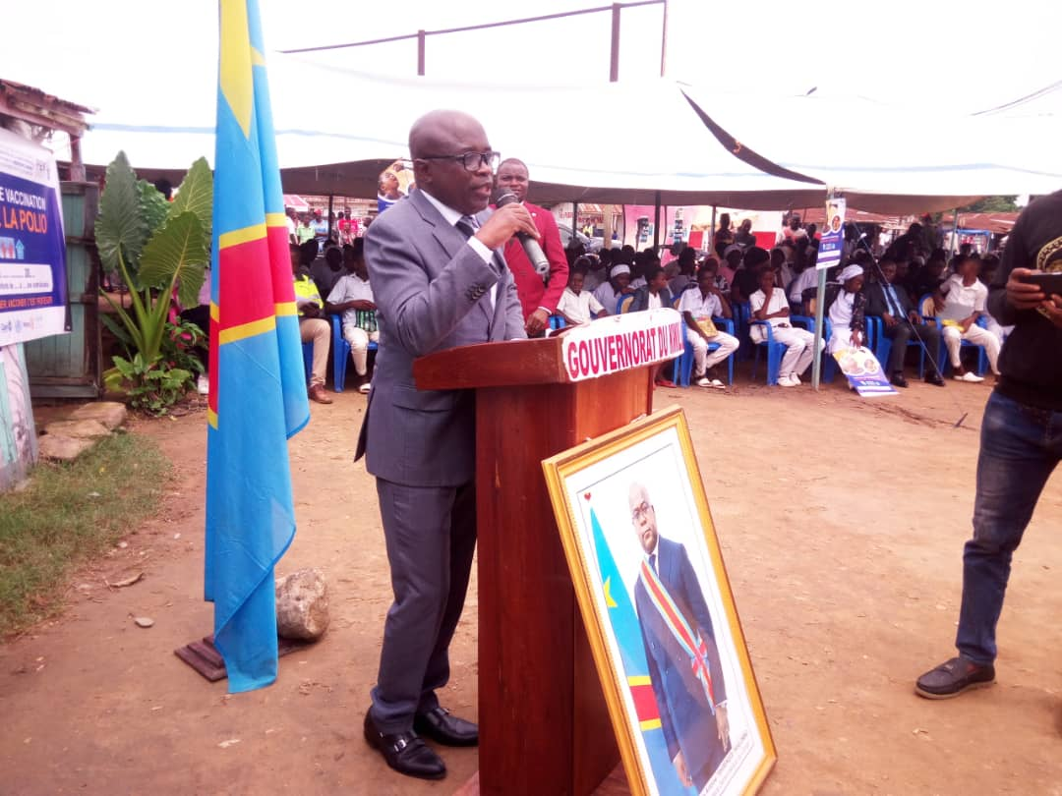
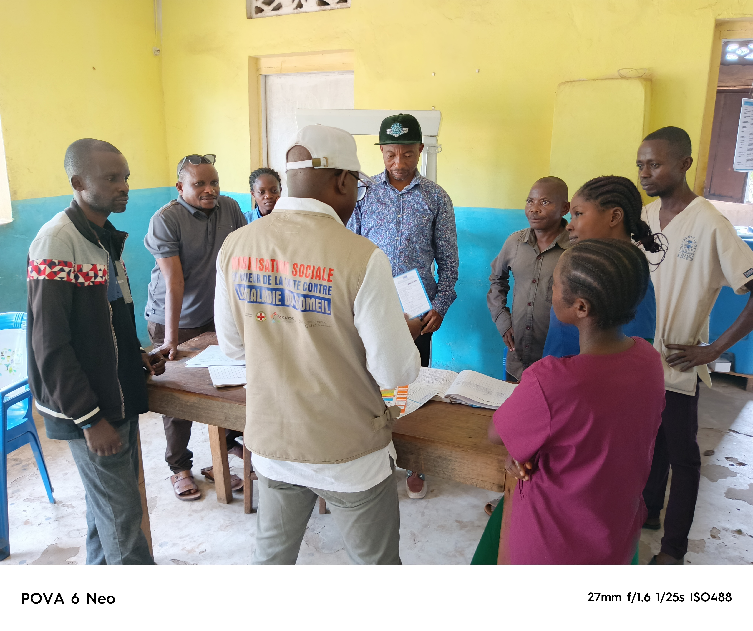
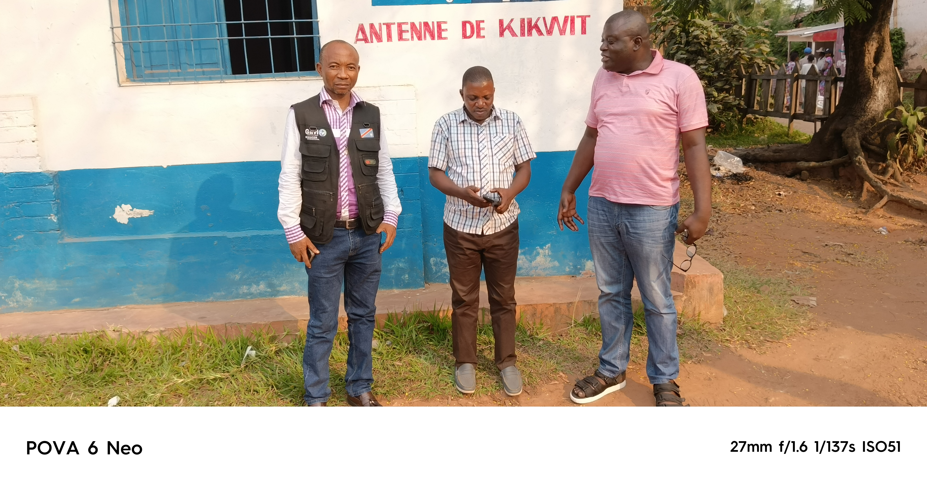
Images de terrain
.

Slide 24
Merci

